Slide 1
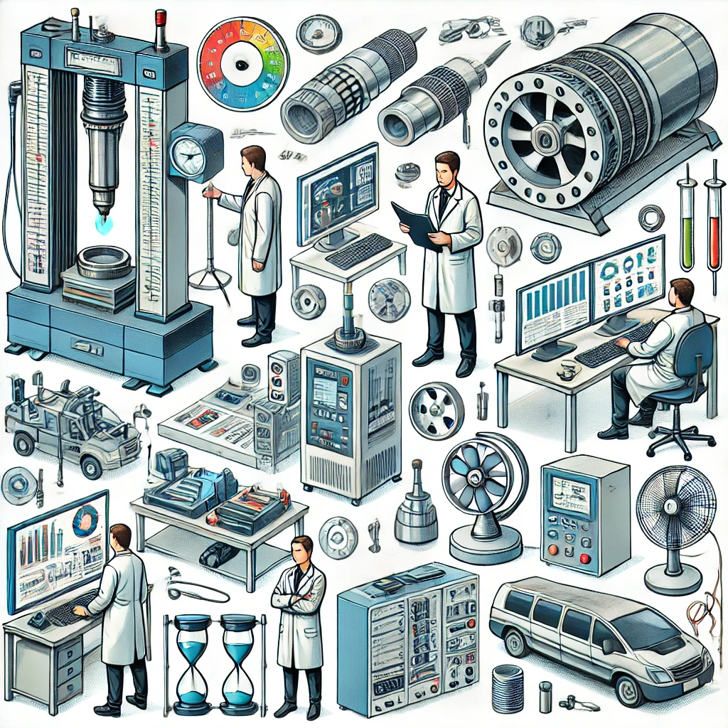
Инженерлік механикадағы эксперименттік әдістер. Инженерлік механикадағы эксперименттік әдістер әртүрлі техникалар мен құралдарды қамтиды, олар механикалық жүйелердің қасиеттерін талдау, өлшеу және тексеру үшін қолданылады. Бұл әдістер инженерлерге теориялық модельдерді растауға, жобаларды оңтайландыруға және материалдардың әртүрлі жағдайларда қалай әрекет ететінін түсінуге көмектеседі. Төменде механикалық инженерияда қолданылатын негізгі эксперименттік әдістердің шолуы берілген.

Slide 2
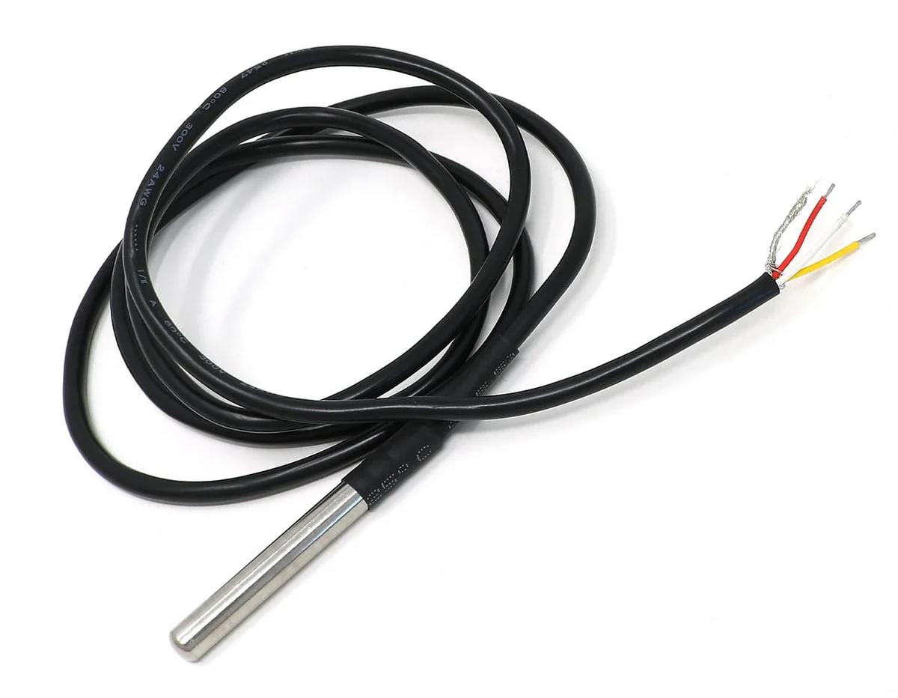
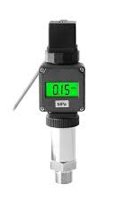
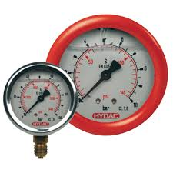
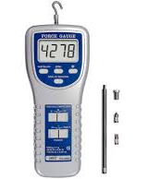
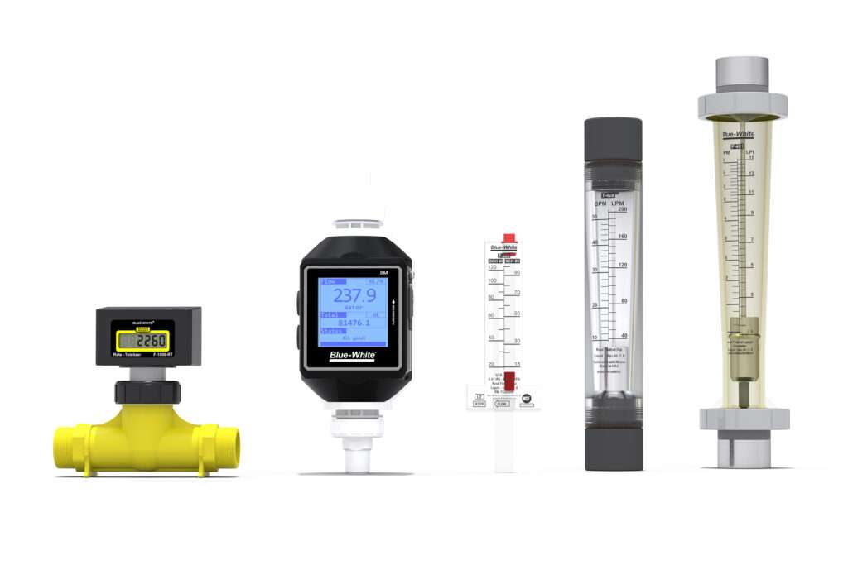
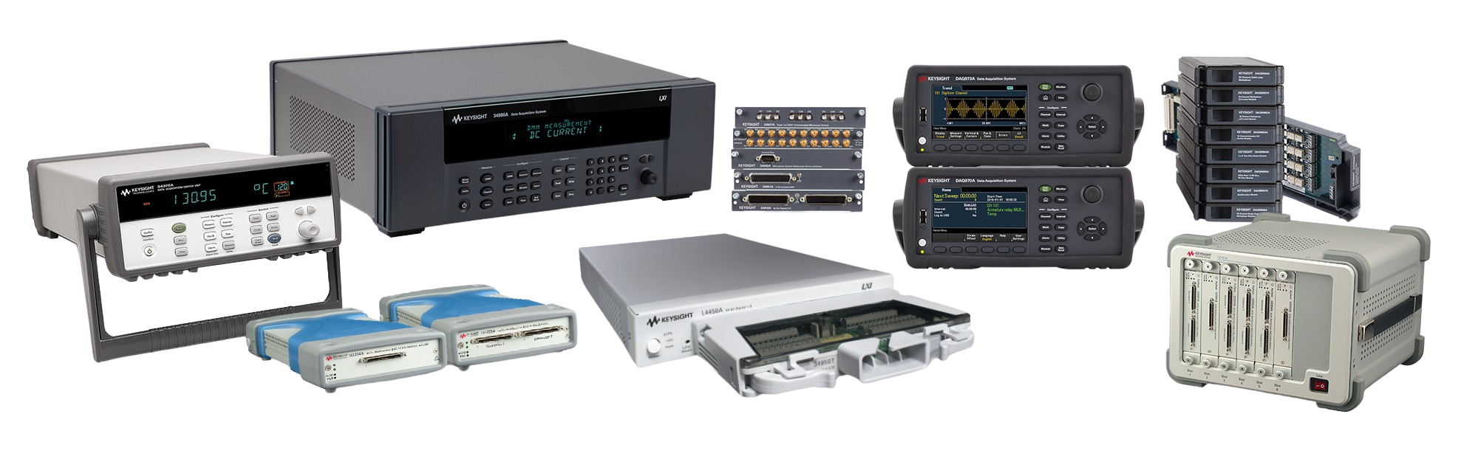
1. Өлшеу және аспаптар
Сенсорлар мен түрлендіргіштер: Физикалық шамаларды (температура, күш, орын ауыстыру және т.б.) өлшенетін сигналдарға түрлендіреді.
Деректерді жинау жүйелері (DAQs): Компьютерлер мен арнайы бағдарламалық жасақтама көмегімен эксперименттік деректерді жинайды және өңдейді.
Белгісіздік талдауы: Өлшеу қателерін бағалау және сенімділік деңгейін анықтау.

Slide 3
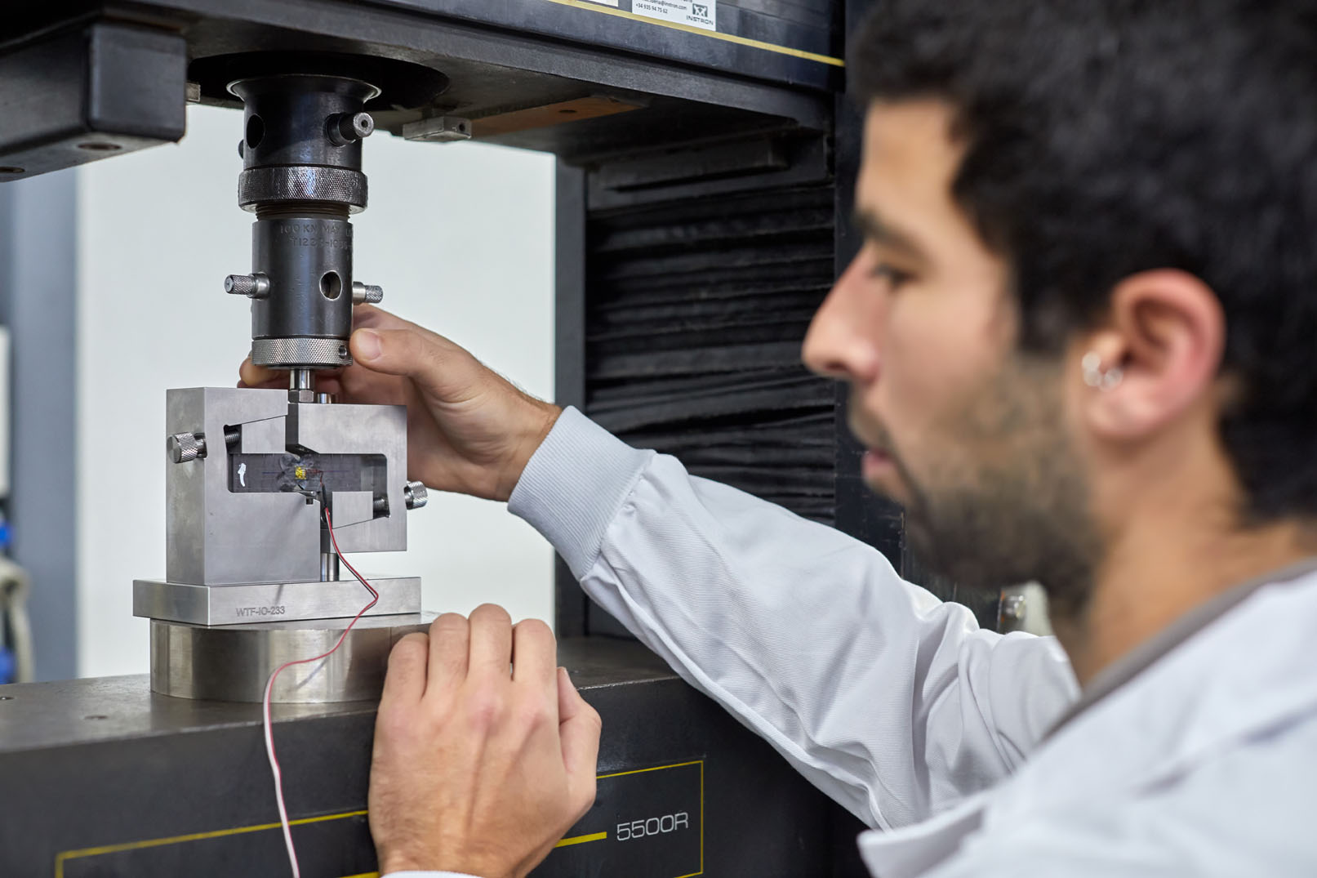
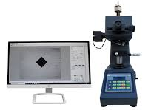
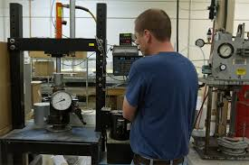
2. Материалдарды сынау
Созылу сынағы: Материалдардың кернеу-деформация сипаттамаларын анықтайды.
Қысу сынағы: Материалдардың қысым жүктемелеріне төзімділігін бағалайды.
Қаттылықты сынау (Бринелль, Роквелл, Виккерс, Мосс және т.б.): Материалдардың тесілуге қарсы тұру қабілетін өлшейді.
Шаршау сынағы: Материалдардың қайталанатын жүктемелер әсерінен қалай бұзылатынын зерттейді.
Соққы сынағы (Шарпи және Изод): Материалдардың кенеттен болатын күштерге төзімділігін өлшейді.
Серпімділік сынағы: Ұзақ мерзімді жүктеме кезінде материалдардың өзгерісін зерттейді.

Slide 4
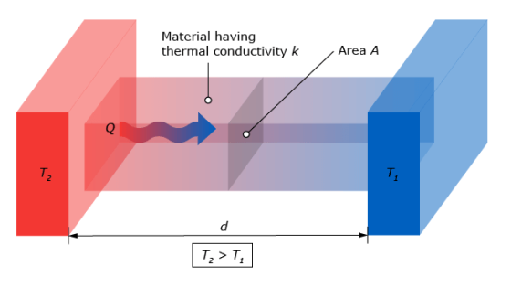
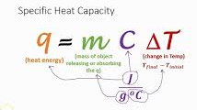
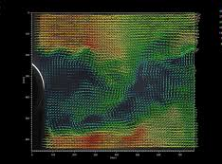
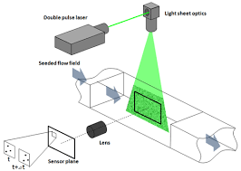
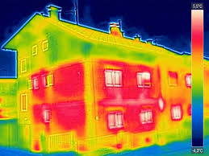
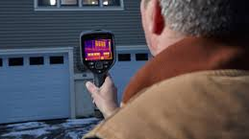
3. Жылу және сұйықтықтарды өлшеу
Температураны өлшеу:
  Термопарлар
  Инфрақызыл сенсорлар
  Кедергі температура детекторлары (RTDs)
Жылу ағынын өлшеу:
  Жылу ағынын өлшеуіштер арқылы қатты денелер мен сұйықтықтардағы жылу тасымалын зерттеу.
Ағынды өлшеу:
  Пито түтіктері
  Ыстық сым анемометриясы
  Лазерлік Доплер жылдамдық өлшеуіші (LDV)
  Бөлшек кескінді жылдамдық өлшеуіші (PIV)
Қысымды өлшеу:
  Манометрлер
  Бурдон түтіктері
  Пьезоэлектрлік қысым сенсорлары

Slide 5
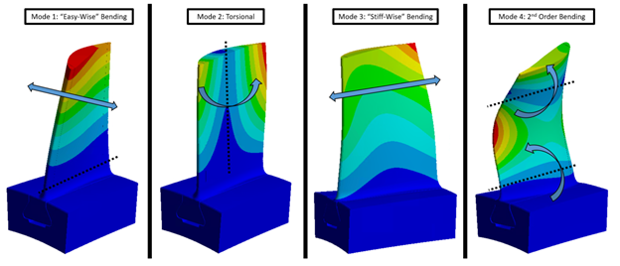
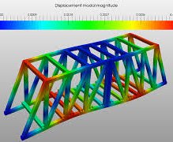
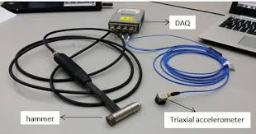
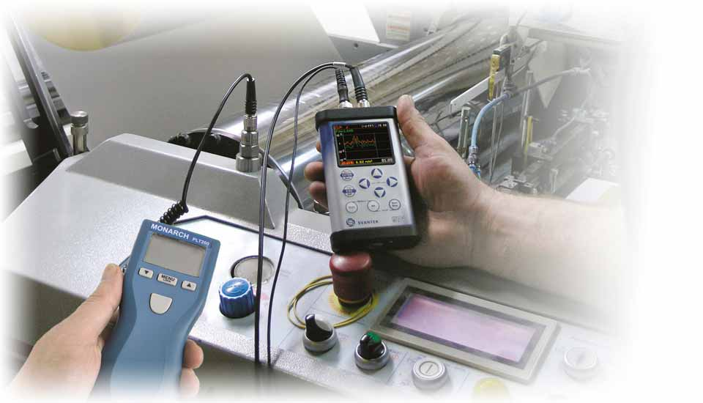
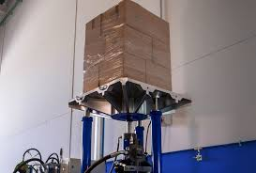
4. Діріл мен құрылымдық сынау
Модальды талдау: Құрылымдардың табиғи жиіліктері мен деформация пішіндерін анықтайды.
Акселерометрлер: Машиналар мен құрылымдардағы дірілді өлшейді.
Импульстік балға сынағы: Құрылымдардың динамикалық жүктемелерге реакциясын бағалайды.
Шейкер үстелінің сынағы: Нақты діріл жағдайларын зерттеу үшін қолданылады.

Slide 6
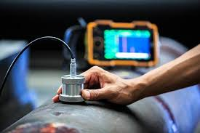
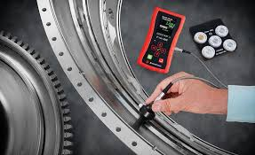
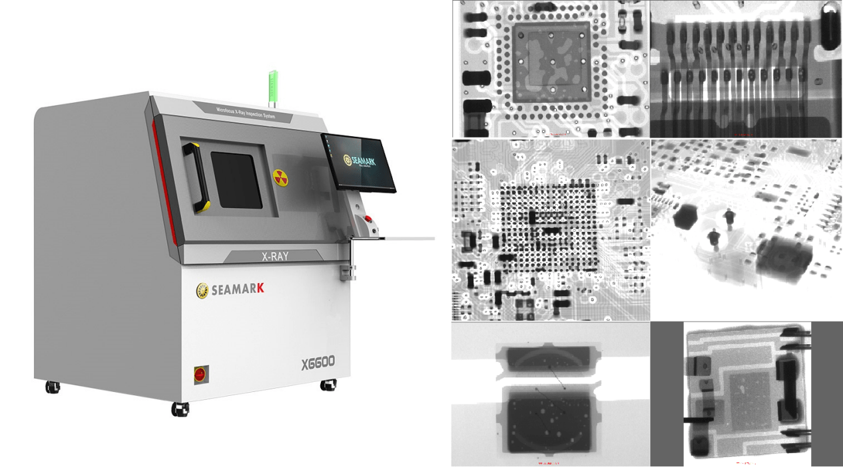
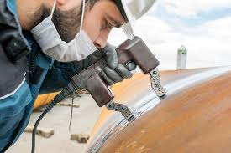
5. Деструктивті емес сынау (NDT)
Ультрадыбыстық тексеру (UT): Жоғары жиілікті дыбыс толқындары арқылы ішкі ақауларды анықтау.
Рентгендік радиография: Ішкі құрылымдардағы ақауларды анықтау.
Магниттік бөлшектерді тексеру (MPT): Ферромагниттік материалдардағы беткі және ішкі ақауларды анықтау.
Вихретоктық тексеру (ECT): Өткізгіш материалдардағы беткі және терең ақауларды анықтау.

Slide 7
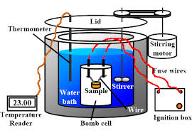
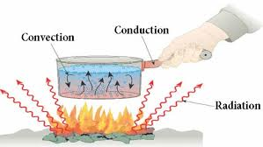
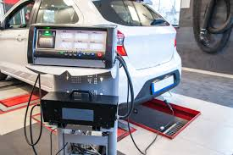
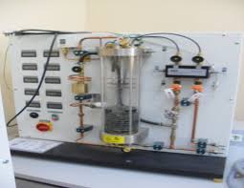
6. Жану және энергия жүйелерін сынау
Бомбалық калориметрия: Отынның жану жылуын өлшейді.
Эмиссияны сынау: Жану процестерінен шығатын ластаушы заттарды талдайды.
Жылу тасымалын зерттеу: Жылу өткізгіштік, конвекция және сәуле тасымалы процестерін зерттеу.

Slide 8
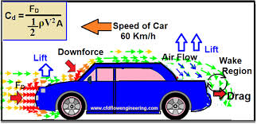
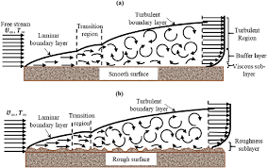
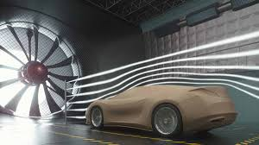
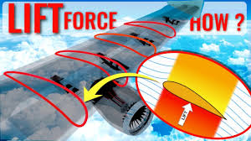
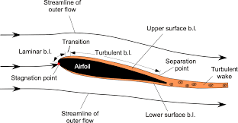
7. Жел туннельдері және аэродинамикалық сынау
Аэродинамикалық сынақтар: Көлік құралдары, ұшақтар және ғимараттардағы ауа ағынын зерттеу.
Шекаралық қабат талдауы: Беткі ағын қозғалысын зерттеу.

Slide 9
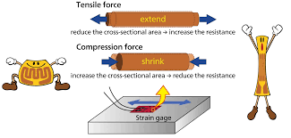
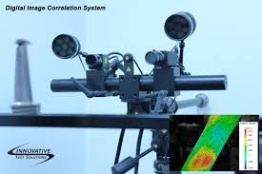
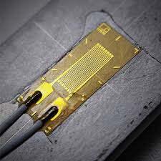
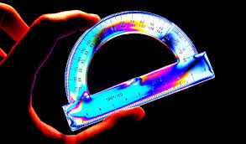
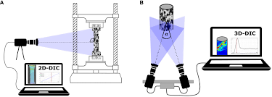
8. Эксперименттік кернеу талдауы
Деформация датчиктері: Материалдардың созылу және қысылуын өлшеу.
Фотоэластикалық талдау: Арнайы оптикалық материалдарды қолдану арқылы кернеудің таралуын визуалдау.
Сандық кескін корреляциясы (DIC): Оптикалық әдістермен материалдардың кернеу және деформациясын талдау.

Slide 10
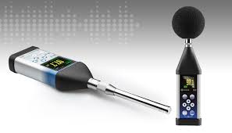
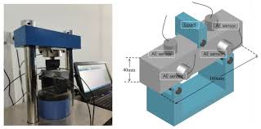
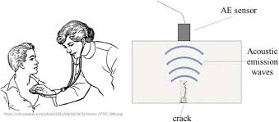
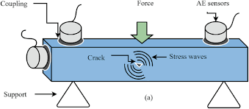
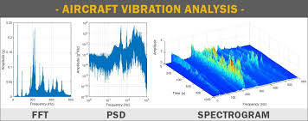
9. Акустикалық және шу талдауы
Шу деңгейін өлшеуіштер: Өнеркәсіптік және экологиялық жағдайлардағы шу деңгейін анықтау.
Акустикалық эмиссия сынағы: Микроқұрылымдық өзгерістерді дыбыс толқындары арқылы анықтау.
Фурье түрлендіру талдауы: Шу мен діріл деректерін өңдеуде қолданылады.

Slide 11

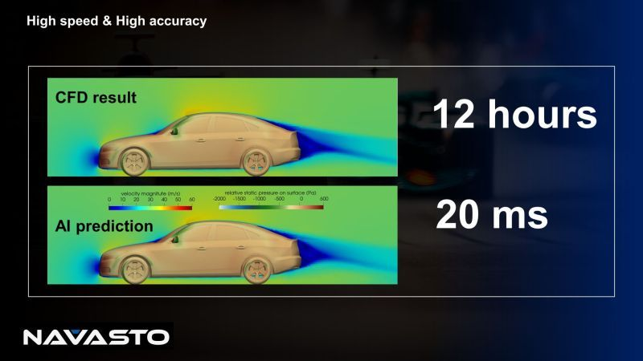
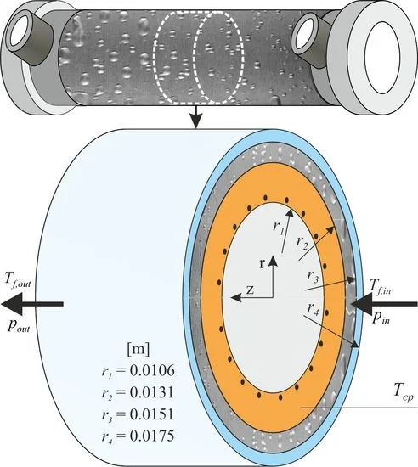
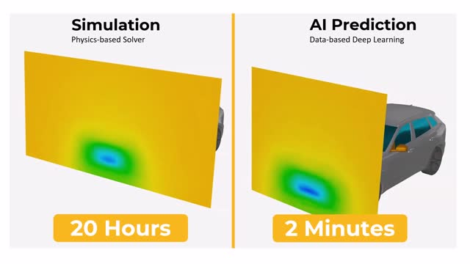
10. Есептеу және гибридтік тәсілдер
Цифрлық егіз технологиясы: Эксперименттік деректерді есептеу модельдерімен біріктіреді.
Машиналық оқыту қолданбалары: Эксперименттік деректер негізінде болжамдар жасауға көмектеседі.
Кері есептер әдістері: Материалдарды сипаттау, жылу өткізгіштікті және сұйықтық динамикасын зерттеу үшін қолданылады.

Slide 12
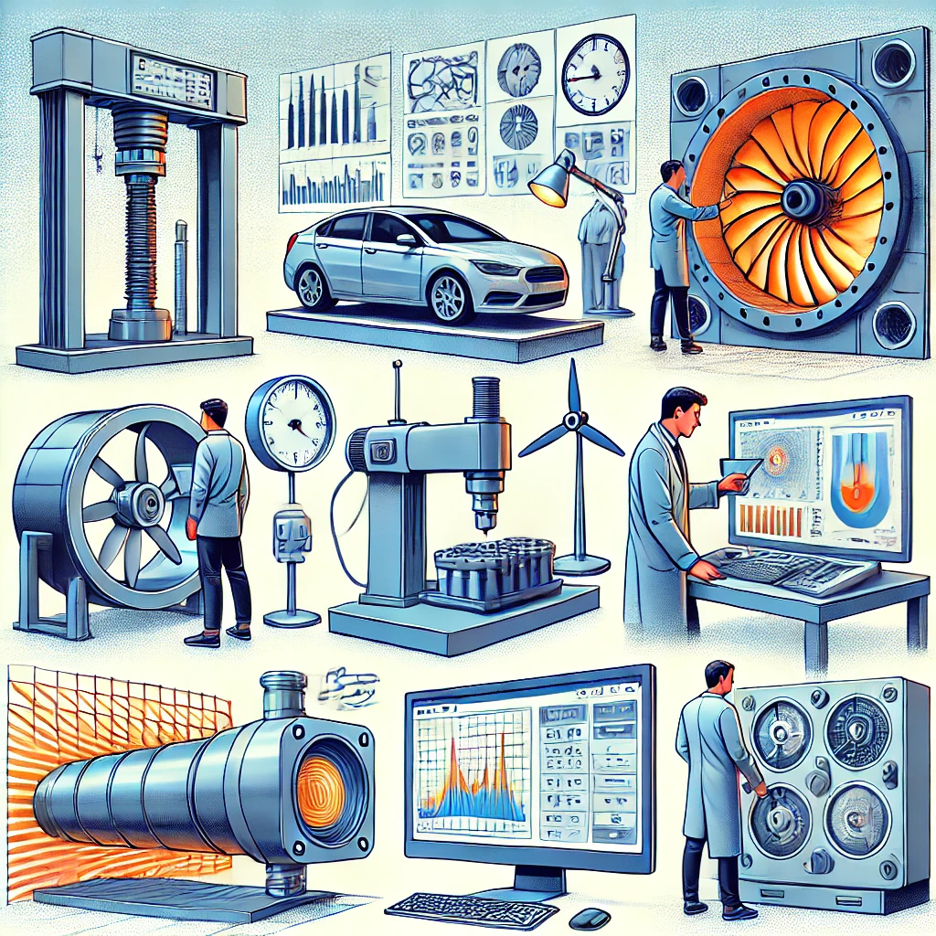
Инженерлік механикадағы эксперименттік әдістерді қолдану салалары
Эксперименттік әдістер келесі мақсаттарда кеңінен қолданылады:
✔ Өнімді жобалау және сынау
✔ Ақауларды талдау және сенімділікті бағалау
✔ Механикалық және термиялық жүйелердің жұмысын бағалау
✔ Материалдарды сипаттау және таңдау
✔ Өнеркәсіптік және аэроғарыштық қауіпсіздік стандарттарына сәйкестікті қамтамасыз ету

